Slide 1
Vzdělávací oblast:
Matematika a její aplikace
Stupeň základního vzdělávání:
1.
Vzdělávací obor:
Matematika a její aplikace
Tematický okruh:
Geometrie v rovině a prostoru
Téma:
Tělesa
Autor:
MGR. Hana Slaná
Období vzniku:
červen 2011
Určeno pro ročník:
5.
Anotace:
Prezentace je určena k výuce sítě krychle. Během prezentace mají žáci vlastním sestavováním zjistit, zda je na obrázku síť. Po odkrytí obrázku se objeví správné řešení.

Slide 2

VY_42_INOVACE_06_Sítě krychle
Sítě krychle

Slide 3

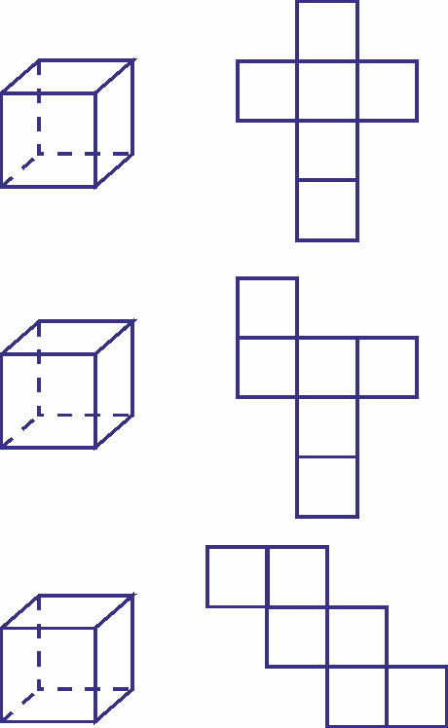

Slide 4
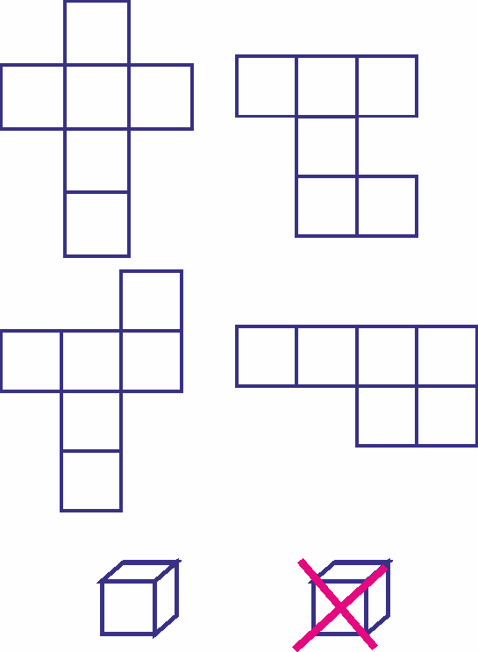
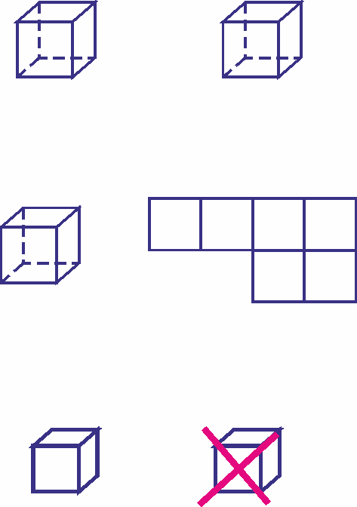

Slide 5
Použité zdroje:
Microsoft - http://office.microsoft.com
CorelDraw!

